Slide 2
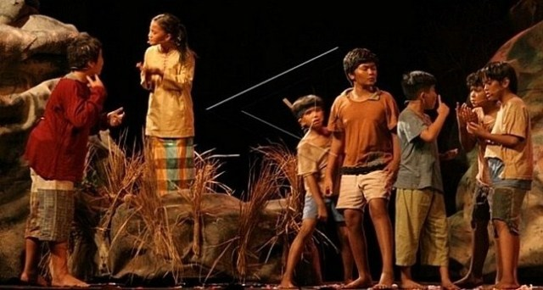
BAB III TEKS DRAMA
Guru Pembimbing :
Lucky Andriyantoko, M. Pd

Slide 3
MATERI PEMBELAJARAN
Pengertian Teks Drama
Ragam bahasa Lisan
Karakteristik bahasa lisan dalam bermain peran
Teknik membaca naskah drama
Teknik bermain peran
Teknik menulis naskah drama

Slide 4
PERTEMUAN 1
1. Pengertian Teks Drama
Jenis-jenis Teks Drama
Unsur-unsur Teks Drama
Ciri-ciri Teks Drama
2. Pengertian Ragam Basa Lisan
Ciri-cirine Ragam Basa Lisan
Kelebihan lan Kekurangane

Slide 5
1. Tegese teks drama
Drama yaiku mujudake seni pertunjukan sing nampilake lakon (Tokoh/paraga) ing pentas (panggung). Nalika sing diarani Teks Drama yaiku sebuah Naskah drama umume minangka bahan dhasar drama lan bahan dhasar ora diarani sampurna yen durung ditampilake ing drama.
Aran liane yaiku naskah drama uga minangka ekspresi pratelan panganggit (Penulis) sing isine nilai pengalaman umum uga dadi ide dhasar kanggo para aktor

Slide 6
a. Jenis-jenise Drama
Drama tragedi, drama sing nyritakake babagan kedadeyan sedhih.
Drama komedi, drama sing nyritakake babagan kedadeyan sing kebak guyon.
Drama tragekomedi, drama sing kalebu kombinasi tragedi lan drama komedi.
Drama opera, yaiku drama nalika dialog dianakake kanthi nembang lan diiringi musik.
Drama Melodrama, drama nalika dialog kasebut diucapake lan diiringi musik.
Drama tablo, drama ing ngendi para pemain pindhah tanpa nyebutake garis. Drama Sendratari, drama sing kalebu kombinasi drama lan joget.

Slide 7
b. Unsur-unsure Drama
Tema, merupakan sebuah gagasan atau ide dalam suatu drama yang akan dimainkan.
Alur, merupakan jalan cerita yang akan dimainkan oleh para pemain dari awal hingga akhir cerita.
Tokoh, merupakan pemeran yang ada dalam cerita drama, seperti tokoh utama, ataupun tokoh sampingan.
Watak, merupakan sifat dari tokoh yang harus diperankan oleh para pemain drama sesuai dengan cerita drama. Terdapat dua watak dalam suatu drama, yaitu watak protagonis atau baik dan watak antagonis atau jahat
Latar, merupakan tempat, waktu, atau suasana yang diceritakan dalam sebuah drama.
Amanat, merupakan pesan moral yang disampaikan untuk para penonton oleh pengarang drama melalui cerita yang ditampilkan oleh para pemain

Slide 8
c. Ciri-cirine Teks Drama
Harus memiliki sebuah konflik
Harus memiliki aksi
Harus dilakonkan/diperagakan
Memiliki waktu tak lebih dari 3 jam
Tidak ada pengulangan dalam satu masa

Slide 9
2. Ragam Bahasa Lisan
Ragam Bahasa Lisan adalah ragam bahasa yang diungkapkan melalui media lisan, terkait oleh ruang dan waktu sehingga situasi pengungkapan dapat membantu pemahaman.
Ragam basa lisan termasuk ragam dalam hal cara berkomunikasi melihat situasi dan kondisi, dalam hal ini ada juga Ragam Basa Tulisan yang mana tata bahasa, kosa kata, dan pelafalannya lebih tersusun rapi dan baik

Slide 10
a. Ciri-ciri ragam bahasa lisan
Memerlukan kehadiran orang lain,
Unsur gramatikal tidak dinyatakan secara lengkap,
Terikat ruang dan waktu,
Dipengaruhi oleh tinggi rendahnya suara.
Berlangsung cepat
Sering dapat berlangsung tanpa alat bantu
Kesalahan dapat langsung di koreksi
Dapat dibantu dengan gerak tubuh dan mimik wajah serta intonasi

Slide 11
b. Kelebihan Ragam Basa Lisan
Dapat disesuaikan dengan situasi.
Faktor efisiensi.
Faktor kejelasan karena pembicara menambahkan unsur lain berupa tekan dan gerak anggota badan agar pendengar mengerti apa yang dikatakan seperti situasi, mimik dan gerak-gerak pembicara.
Faktor kecepatan, pembicara segera melihat reaksi pendengar terhadap apa yang dibicarakannya.
Lebih bebas bentuknya karena faktor situasi yang memperjelas pengertian bahasa yang dituturkan oleh penutur.
Penggunaan bahasa lisan bisa berdasarkan pengetahuan dan penafsiran dari informasi audit, visual dan kognitif.

Slide 12
c. Kekurangan Ragam Basa Lisan
Bahasa lisan berisi beberapa kalimat yang tidak lengkap, bahkan terdapat frase-frase sederhana.
Penutur sering mengulangi beberapa kalimat.
Tidak semua orang bisa melakukan bahasa lisan secara baik.
Aturan-aturan bahasa yang dilakukan seringkali menggunakan ragam tidak formal

Slide 13
d. Contoh Ragam basa Lisan
Tata Ragam Bahasa Lisan
Nia sedang baca surat kabar.
Tapi kau tak boleh menolak lamaran itu.
Tata Ragam Bahasa Tulisan
Nia sedang membaca surat kabar.
Namun, engkau tidak boleh menolak lamaran itu.

Slide 14
Lanjutan contoh !
Kosa kata Ragam Basa Lisan
Ariani bilang kalau kita harus belajar.
Kita harus bikin karya tulis.
Kosa kata Ragam Basa Tulisan
Ariani mengatakan bahwa kita harus belajar.
Kita harus membuat karya tulis.

Slide 15
Sekian, Terimakasih

